Slide 1
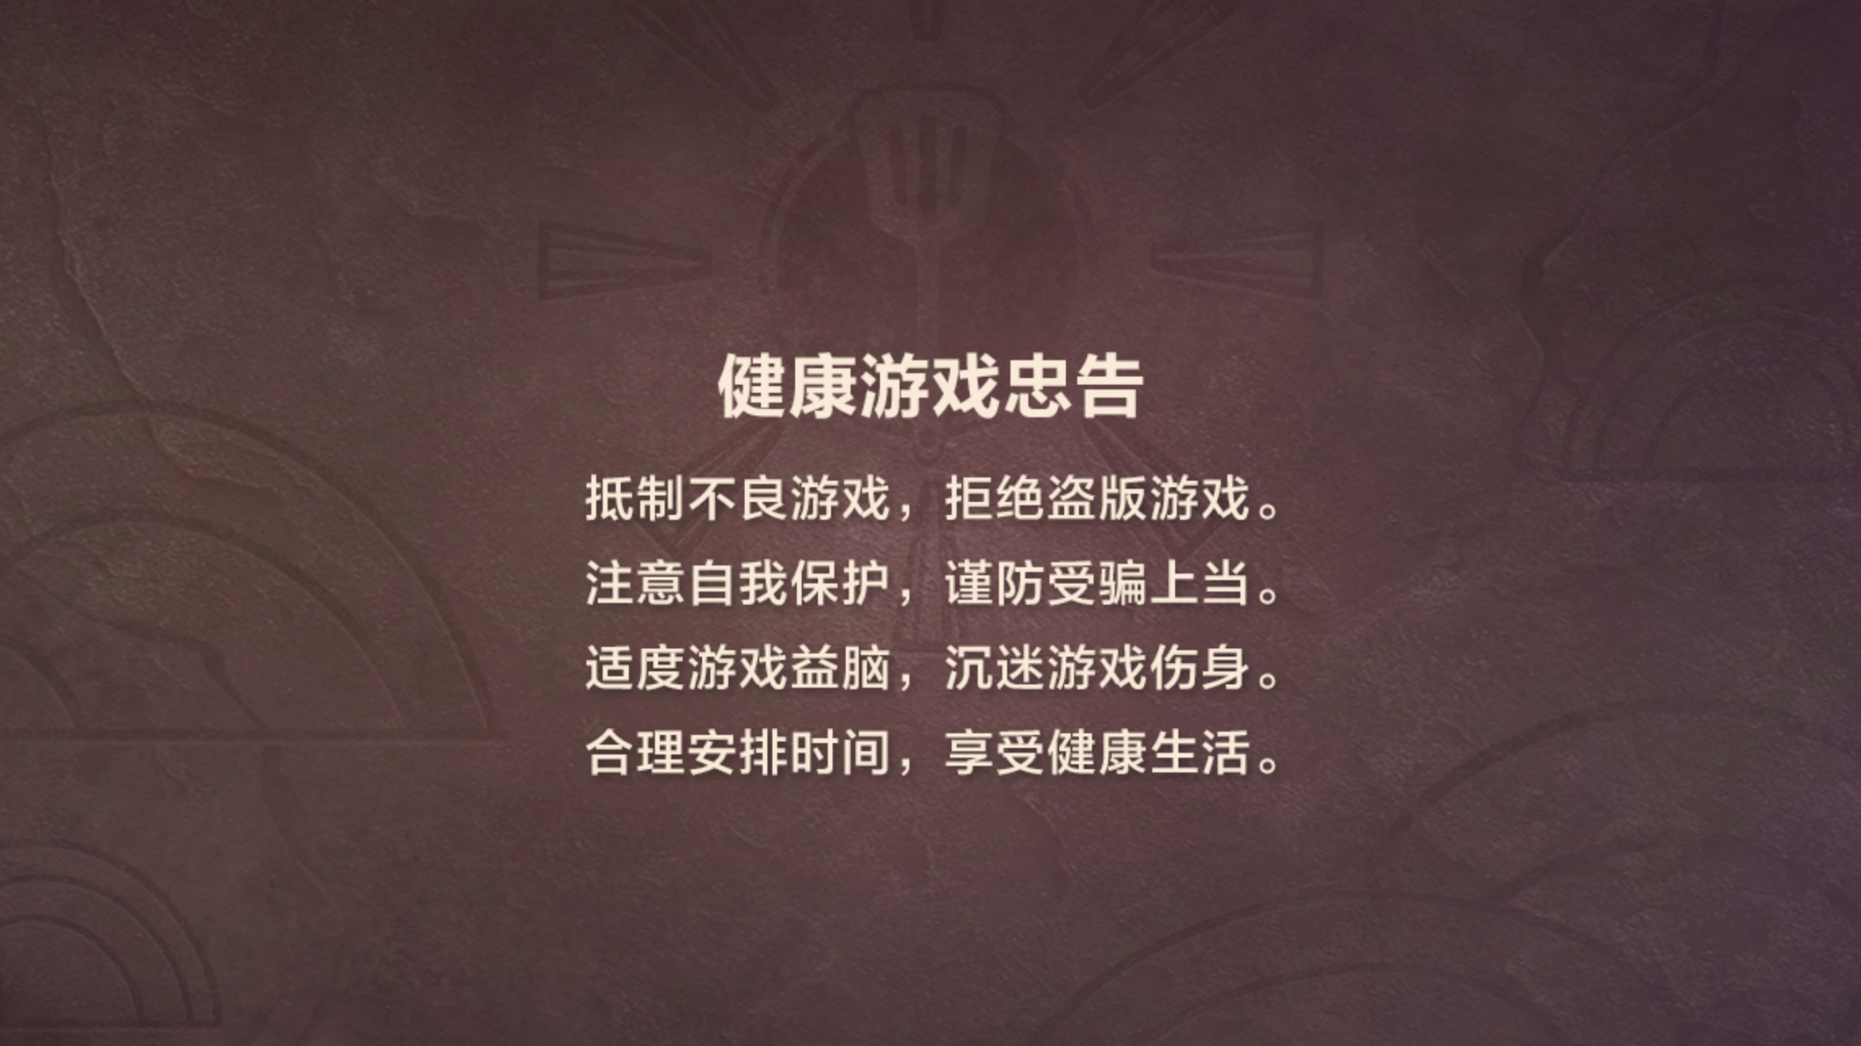

本游戏基于 Cocos2d-x 3.17.2 开发
Copyright (c) 2024 Jishen Lin, Shuyi Liu, Zhaozhen Yang, Yukun Yang

Slide 2

游戏昵称长度不超过 6 个中英文与数字字符

Slide 3


Slide 4




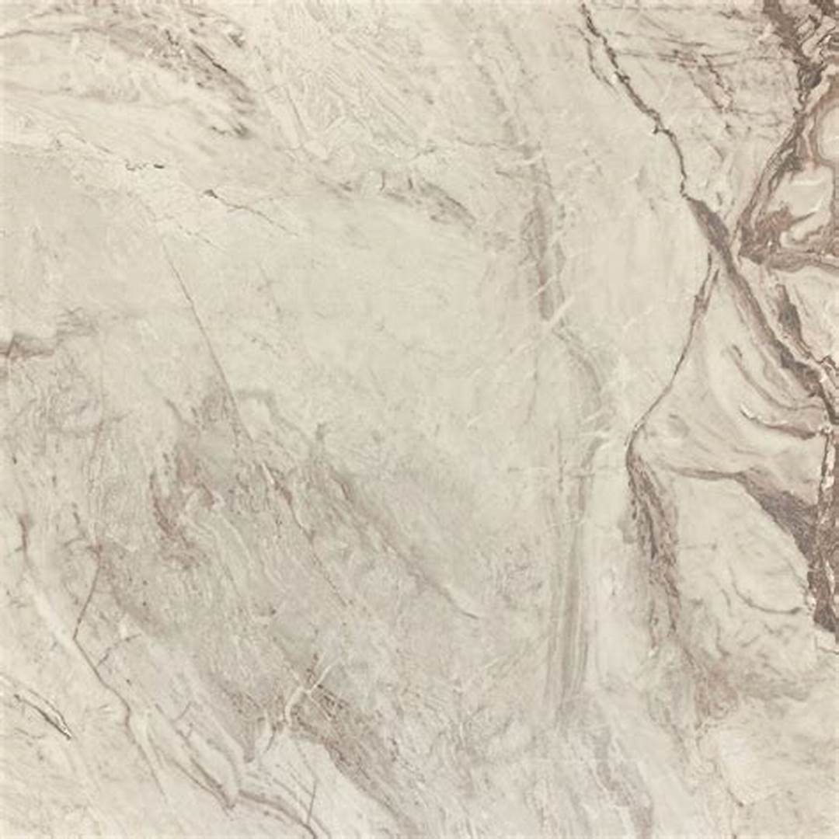






倒计时

Slide 6
请选择天赋符文

Slide 7
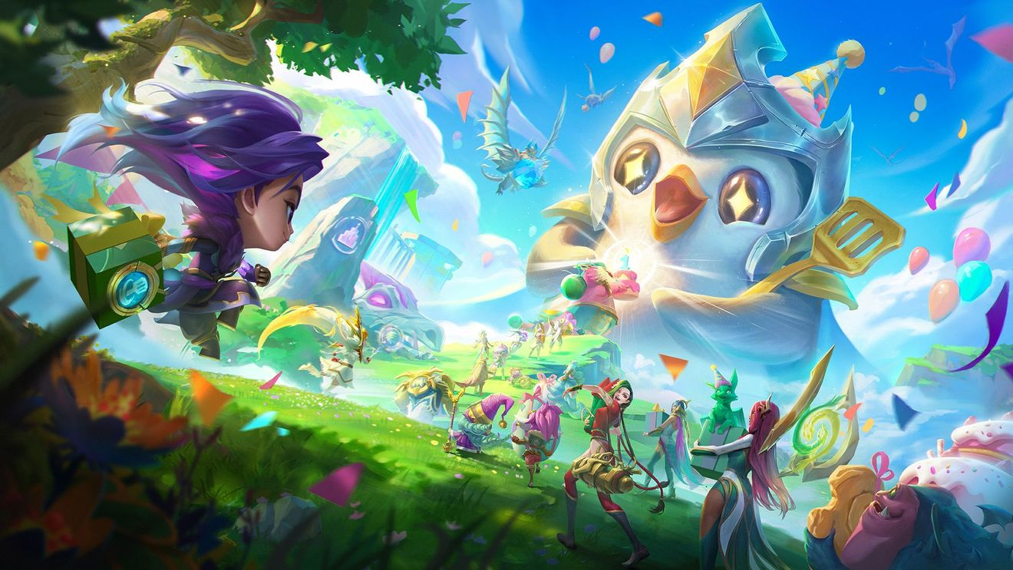

偶数玩家开始游戏. 服务器连接过程可能出现卡顿现象，请耐心等待.
机
联
式
模
Online

Slide 8
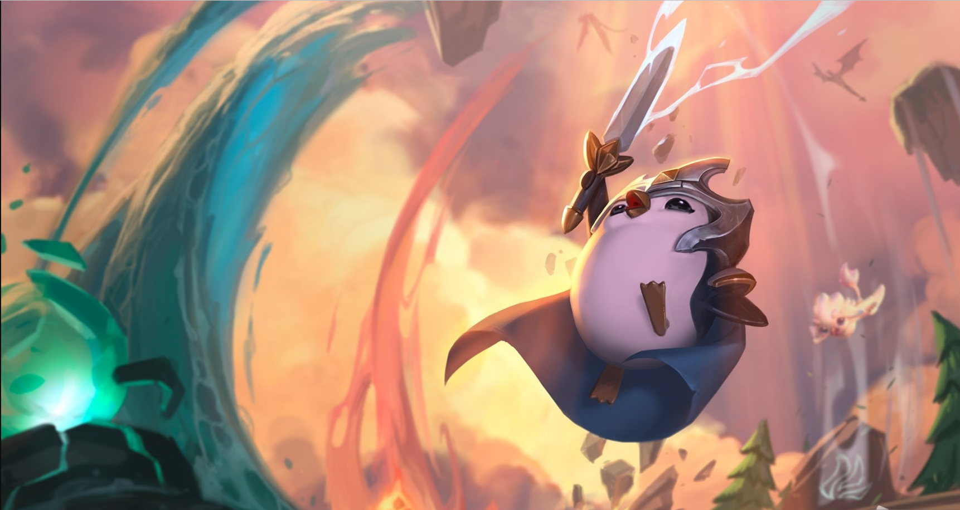
设置
Settings
背景音乐
音 效
练习模式
游戏难度
简单
正常
困难

